Slide 1
NR10 – SEGURANÇA EM INSTALAÇOES E SERVIÇOS
COM ELETRICIDADE
SETE LAGOAS
RH/FA

Slide 2
BANCADA DO GOVERNO
DELEGADOS, AUDITORES FISCAIS DO TRABALHO
E CONFEA COMO CONVIDADO
BANCADA EMPRESARIAL
ABRADEE, ABRAGEE, ABRATEE, CNI, ABIQUIM, IBS
BANCADA DOS TRABALHADORES
CUT, CGT, FORÇA SINDICAL, SDS
REUNIÃO TRIPARTITE

Slide 3
Grande número de acidentes no setor elétrico nos últimos anos.
MOTIVADORES DA REVISÃO
Excesso de empresas sem estrutura profissional para prestação de serviços.

Slide 4
MOTIVADORES DA REVISÃO
FORTALECER E FIRMAR AS ATRIBUIÇÕES DOS RESPONSÁVEIS TÉCNICOS DAS EMPRESAS.

Slide 5
RESPONSABILIDADE TÉCNICA
CAPACITAÇÃO
PROCEDIMENTOS OPERACIONAIS
CONDIÇÕES DE TRABALHO

Slide 6
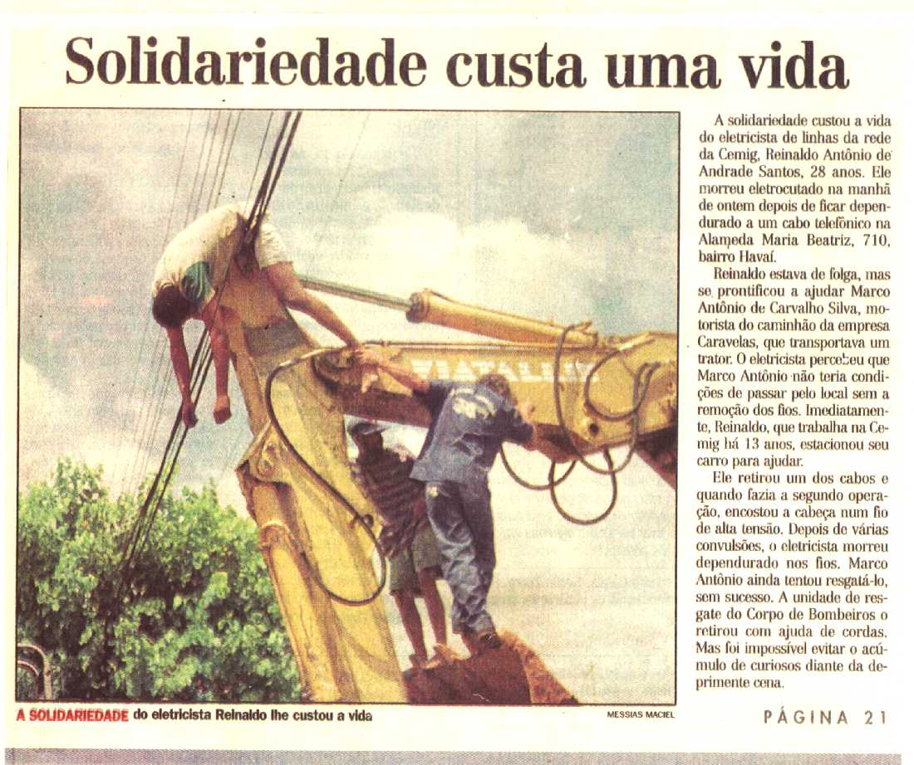
RESPONSABILIDADE TÉCNICA

Slide 7
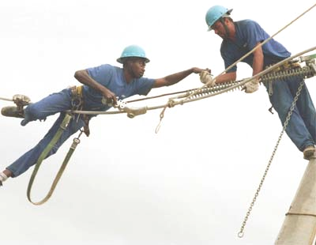
OCORRÊNCIA EM FLORIANÓPOLIS

Slide 8
APLICAÇÃO
  TRABALHADORES
    Diretos: interagem diretamente nas instalações e serviços
    Indiretos: interagem indiretamente ou nas proximidades das instalações e serviços

Slide 9
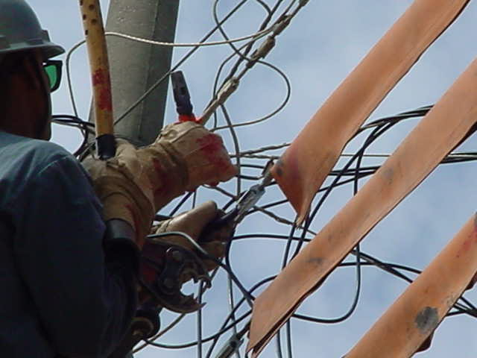
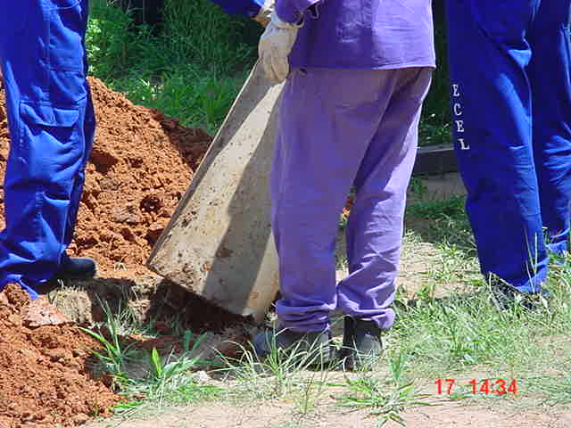
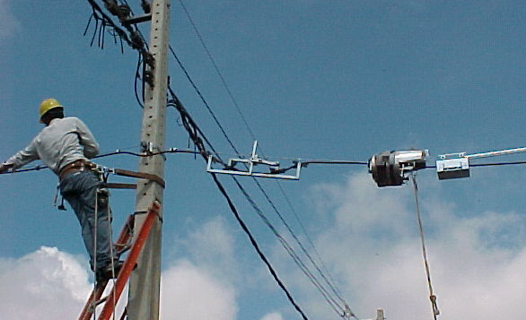
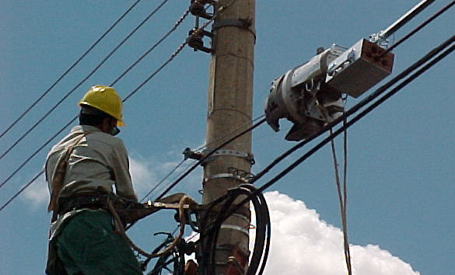
APLICAÇÃO
    Diretos:
    Indiretos:

Slide 10
A NORMA

Slide 11
ÍNDICE
10.1 - OBJETIVO E CAMPO DE APLICAÇÃO
10.2 - MEDIDAS DE CONTROLE
10.2.8 - MEDIDAS DE PROTEÇÃO COLETIVA
10.2.9 - MEDIDAS DE PROTEÇÃO INDIVIDUAL
10.3 - SEGURANÇA EM PROJETOS
10.4 - SEGURANÇA NA CONSTRUÇÃO, MONTAGEM, OPERAÇÃO E
MANUTENÇÃO
10.5 - SEGURANÇA EM INSTALAÇÕES ELÉTRICAS DESENERGIZADAS
10.6 - SEGURANÇA EM INSTALAÇÕES ELÉTRICAS ENERGIZADAS
10.7 - TRABALHOS ENVOLVENDO ALTA TENSÃO (AT)
10.8 - HABILITAÇÃO, QUALIFICAÇÃO, CAPACITAÇÃO E
AUTORIZAÇÃO DOS TRABALHADORES
10.9 - PROTEÇÃO CONTRA INCÊNDIO E EXPLOSÃO
10.10- SINALIZAÇÃO DE SEGURANÇA
10.11 - PROCEDIMENTOS DE TRABALHO
10.12 - SITUAÇÃO DE EMERGÊNCIA
10.13 – RESPONSABILIDADES
10.14 - DISPOSIÇÕES FINAIS
FISCALIZAÇÃO

Slide 12
Reflexão sobre os 2 Cenários
ÍNDICE
Objetivo NR 10 anterior
Fixa as condições mínimas exigíveis para garantir a segurança dos empregados que trabalham em instalações elétricas, em suas diversas etapas, incluindo projeto, execução, operação, manutenção, reforma e ampliação e, ainda, a segurança de usuários e terceiros.
Objetivo NR 10 nova
Estabelece os requisitos e condições mínimas que objetivam a implementação de medidas de controle e sistemas preventivos, de forma a garantir a segurança e a saúde dos trabalhadores que direta ou indiretamente interajam em instalações elétricas e serviços com eletricidade.

Slide 13
ÍNDICE
10.2 - MEDIDAS DE CONTROLE
10.2.1 Em todas as intervenções em instalações elétricas devem ser adotadas medidas preventivas de controle do risco elétrico e de outros riscos adicionais, mediante técnicas de análise de risco, de forma a garantir a segurança e a saúde no trabalho.
10.2.2 As medidas de controle adotadas devem integrar-se às demais iniciativas da empresa, no âmbito da preservação da segurança, da saúde e do meio ambiente do trabalho.
10.2.3 As empresas estão obrigadas a manter esquemas unifilares atualizados das instalações elétricas dos seus estabelecimentos com as especificações do sistema de aterramento e demais quipamentos e dispositivos de proteção.
TÍTULO

Slide 14
ÍNDICE
10.2 - MEDIDAS DE CONTROLE
10.2.4 Os estabelecimentos com carga instalada superior a 75 kW devem
constituir e manter o Prontuário de Instalações Elétricas, contendo, além do disposto no subitem 10.2.3, no mínimo:
a) conjunto de procedimentos e instruções técnicas e administrativas
de segurança e saúde, implantadas e relacionadas a esta NR e
descrição das medidas de controle existentes;
b) documentação das inspeções e medições do sistema de proteção contra
descargas atmosféricas e aterramentos elétricos;
c) especificação dos equipamentos de proteção coletiva e individual
e o ferramental, aplicáveis conforme determina esta NR;
d) documentação comprobatória da qualificação, habilitação,
capacitação, autorização dos trabalhadores e dos treinamentos
realizados;
e) resultados dos testes de isolação elétrica realizados em equipamentos de
proteção individual e coletiva;
f) certificações dos equipamentos e materiais elétricos em áreas
classificadas; e
g) relatório técnico das inspeções atualizadas com recomendações,
cronogramas de adequações, contemplando as alíneas de “a” a “f”.

Slide 15
ÍNDICE
10.2 - MEDIDAS DE CONTROLE.
10.2.5 As empresas que operam em instalações ou equipamentos integrantes do sistema elétrico de potência devem constituir prontuário com o conteúdo do item 10.2.4 e acrescentar ao prontuário os documentos a seguir listados:
a) descrição dos procedimentos para emergências; e
b) certificações dos equipamentos de proteção coletiva e individual;
10.2.5.1 As empresas que realizam trabalhos em proximidade do Sistema Elétrico de Potência devem constituir prontuário contemplando as alíneas “a”, “c”, “d” e “e”, do item 10.2.4 e alíneas “a” e “b” do item 10.2.5.
10.2.6 O Prontuário de Instalações Elétricas deve ser organizado e mantido
atualizado pelo empregador ou pessoa formalmente designada pela empresa,
devendo permanecer à disposição dos trabalhadores envolvidos nas instalações
e serviços em eletricidade.
10.2.7 Os documentos técnicos previstos no Prontuário de Instalações Elétricas
devem ser elaborados por profissional legalmente habilitado.
TÍTULO

Slide 16
ÍNDICE
10.2.8 - MEDIDAS DE PROTEÇÃO COLETIVA.
10.2.8.1 Em todos os serviços executados em instalações elétricas devem ser
previstas e adotadas, prioritariamente, medidas de proteção coletiva aplicáveis,
mediante procedimentos, às atividades a serem desenvolvidas, de forma a
garantir a segurança e a saúde dos trabalhadores.
10.2.8.2 As medidas de proteção coletiva compreendem, prioritariamente, a
desenergização elétrica conforme estabelece esta NR e, na sua impossibilidade, o emprego de tensão de segurança.
10.2.8.2.1 Na impossibilidade de implementação do estabelecido no subitem
10.2.8.2., devem ser utilizadas outras medidas de proteção coletiva, tais como:
isolação das partes vivas, obstáculos, barreiras, sinalização, sistema de
seccionamento automático de alimentação, bloqueio do religamento automático.
10.2.8.3 O aterramento das instalações elétricas deve ser executado conforme regulamentação estabelecida pelos órgãos competentes e, na ausência desta, deve atender às Normas Internacionais vigentes.
TÍTULO

Slide 17
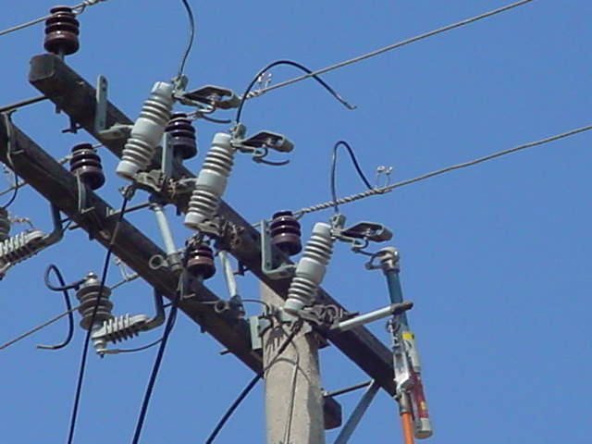
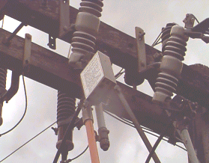
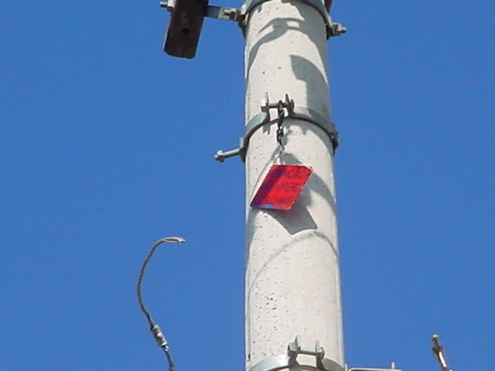
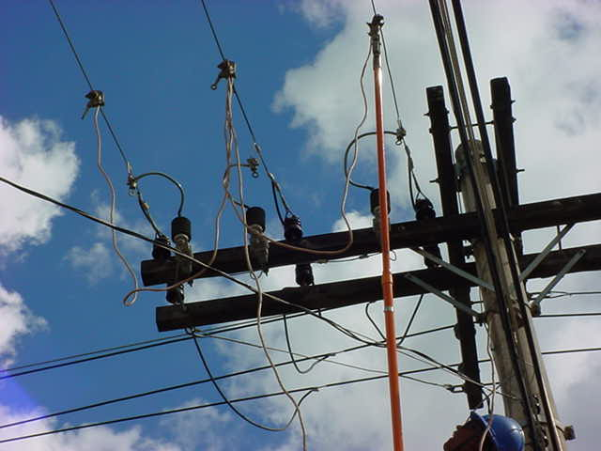
INSTALAÇÕES DESENERGIZADAS
Define claramente a execução do ASTA
        A = ABRIR
        S = SINALISAR
        T = TESTAR
        A = ATERRAR
ÍNDICE

Slide 18
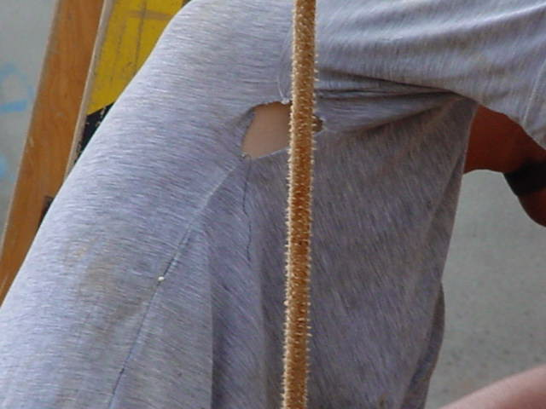
ÍNDICE
10.2.9 - MEDIDAS DE PROTEÇÃO INDIVIDUAL.
10.2.9.1 Nos trabalhos em instalações elétricas, quando as medidas de proteção coletiva forem tecnicamente inviáveis ou insuficientes para controlar os riscos, devem ser adotados equipamentos de proteção individual específicos e adequados às atividades desenvolvidas, em atendimento ao disposto na NR 6.
10.2.9.2 As vestimentas de trabalho devem ser adequadas às atividades, devendo contemplar a condutibilidade, inflamabilidade e influências eletromagnéticas.
TÍTULO

Slide 19
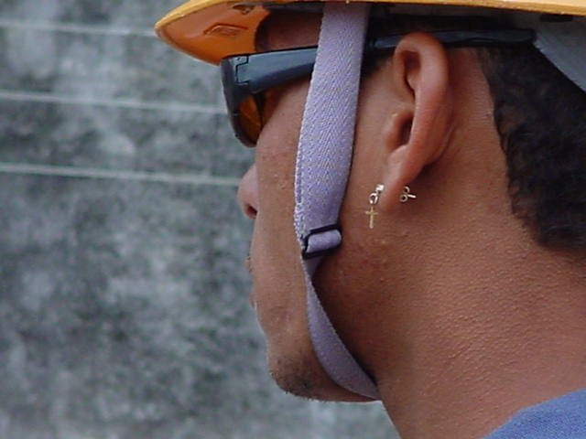
ÍNDICE
10.2.9.3 É vedado o uso de adornos pessoais nos trabalhos com instalações elétricas ou em suas proximidades.

Slide 20
ÍNDICE
10.3 - SEGURANÇA EM PROJETOS
10.3.1 É obrigatório que os projetos de instalações elétricas especifiquem
dispositivos de desligamento de circuitos que possuam recursos para
impedimento de reenergização, para sinalização de advertência com indicação da condição operativa.
10.3.2 O projeto elétrico, na medida do possível, deve prever a instalação de
dispositivo de seccionamento de ação simultânea, que permita a aplicação de impedimento de reenergização do circuito.
10.3.3 O projeto de instalações elétricas deve considerar o espaço seguro, quanto ao dimensionamento e a localização de seus componentes e as
influências externas, quando da operação e da realização de serviços de
construção e manutenção.
10.3.3.1 Os circuitos elétricos com finalidades diferentes, tais como:
comunicação, sinalização, controle e tração elétrica devem ser identificados e
instalados separadamente, salvo quando o desenvolvimento tecnológico permitir compartilhamento, respeitadas as definições de projetos.

Slide 21
ÍNDICE
10.3 - SEGURANÇA EM PROJETOS
10.3.4 O projeto deve definir a configuração do esquema de aterramento, a
obrigatoriedade ou não da interligação entre o condutor neutro e o de proteção
e a conexão à terra das partes condutoras não destinadas à condução da
eletricidade.
10.3.5 Sempre que for tecnicamente viável e necessário, devem ser projetados dispositivos de seccionamento que incorporem recursos fixos de equipotencialização e aterramento do circuito seccionado.
10.3.6 Todo projeto deve prever condições para a adoção de aterramento temporário.
10.3.7 O projeto das instalações elétricas deve ficar à disposição dos
trabalhadores autorizados, das autoridades competentes e de outras pessoas
autorizadas pela empresa e deve ser mantido atualizado.
10.3.8 O projeto elétrico deve atender ao que dispõem as Normas Regulamentadoras de Saúde e Segurança no Trabalho, as regulamentações técnicas oficiais estabelecidas, e ser assinado por profissional legalmente habilitado.
TÍTULO

Slide 22
ÍNDICE
10.3 - SEGURANÇA EM PROJETOS
10.3.9 O memorial descritivo do projeto deve conter, no mínimo, os seguintes
itens de segurança:
a) especificação das características relativas à proteção contra choques
elétricos, queimaduras e outros riscos adicionais;
b) indicação de posição dos dispositivos de manobra dos circuitos elétricos:
(Verde - “D”, desligado e Vermelho - “L”, ligado);
c) descrição do sistema de identificação de circuitos elétricos e equipamentos,
incluindo dispositivos de manobra, de controle, de proteção, de
intertravamento, dos condutores e os próprios equipamentos e estruturas,
definindo como tais indicações devem ser aplicadas fisicamente nos
componentes das instalações;
d) recomendações de restrições e advertências quanto ao acesso de pessoas
aos componentes das instalações;
e) precauções aplicáveis em face das influências externas;
TÍTULO

Slide 23
ÍNDICE
10.3 - SEGURANÇA EM PROJETOS.
f) o princípio funcional dos dispositivos de proteção, constantes do
projeto, destinados à segurança das pessoas; e
g) descrição da compatibilidade dos dispositivos de proteção com a
instalação elétrica.
10.3.10 Os projetos devem assegurar que as instalações proporcionem aos trabalhadores iluminação adequada e uma posição de trabalho segura, de acordo com a NR 17 - Ergonomia.
TÍTULO

Slide 24
ÍNDICE
10.4 - SEGURANÇA NA CONSTRUÇÃO, MONTAGEM, OPERAÇÃO E
MANUTENÇÃO
10.4.1 As instalações elétricas devem ser construídas, montadas, operadas,
reformadas, ampliadas, reparadas e inspecionadas de forma a garantir a
segurança e a saúde dos trabalhadores e dos usuários, e serem supervisionadas por profissional autorizado, conforme dispõe esta NR.
10.4.2 Nos trabalhos e nas atividades referidas devem ser adotadas medidas
preventivas destinadas ao controle dos riscos adicionais, especialmente quanto a altura, confinamento, campos elétricos e magnéticos, explosividade, umidade, poeira, fauna e flora e outros agravantes, adotando-se a sinalização de segurança.
10.4.3 Nos locais de trabalho só podem ser utilizados equipamentos, dispositivos e ferramentas elétricas compatíveis com a instalação elétrica existente, preservando-se as características de proteção, respeitadas as recomendações do fabricante e as influências externas.

Slide 25
ÍNDICE
10.4 - SEGURANÇA NA CONSTRUÇÃO, MONTAGEM, OPERAÇÃO E
MANUTENÇÃO
10.4.3.1 Os equipamentos, dispositivos e ferramentas que possuam isolamento elétrico devem estar adequados às tensões envolvidas, e serem inspecionados e testados de acordo com as regulamentações existentes ou recomendações dos fabricantes.
10.4.4 As instalações elétricas devem ser mantidas em condições seguras de funcionamento e seus sistemas de proteção devem ser inspecionados e controlados periodicamente, de acordo com as regulamentações existentes e definições de projetos.
10.4.4.1 Os locais de serviços elétricos, compartimentos e invólucros de equipamentos e instalações elétricas são exclusivos para essa finalidade, sendo expressamente proibido utilizá-los para armazenamento ou guarda de quaisquerobjetos.
TÍTULO

Slide 26
ÍNDICE
10.4 - SEGURANÇA NA CONSTRUÇÃO, MONTAGEM, OPERAÇÃO E
MANUTENÇÃO.
10.4.5 Para atividades em instalações elétricas deve ser garantida ao trabalhador iluminação adequada e uma posição de trabalho segura, de acordo com a NR 17 - Ergonomia, de forma a permitir que ele disponha dos membros superiores livres para a realização das tarefas.
10.4.6 Os ensaios e testes elétricos laboratoriais e de campo ou
comissionamento de instalações elétricas devem atender à regulamentação estabelecida nos itens 10.6 e 10.7, e somente podem ser realizados por trabalhadores que atendam às condições de qualificação, habilitação, capacitação e autorização estabelecidas nesta NR.
TÍTULO

Slide 27
ÍNDICE
10.5 - SEGURANÇA EM INSTALAÇÕES ELÉTRICAS DESENERGIZADAS
10.5.1 Somente serão consideradas desenergizadas as instalações elétricas liberadas para trabalho, mediante os procedimentos apropriados, obedecida a seqüência abaixo:
a) seccionamento;
b) impedimento de reenergização;
c) constatação da ausência de tensão;
d) instalação de aterramento temporário com equipotencialização
dos condutores dos circuitos;
e) proteção dos elementos energizados existentes na zona
controlada (Anexo I); e
f) instalação da sinalização de impedimento de reenergização.
TÍTULO

Slide 28
ÍNDICE
10.5 - SEGURANÇA EM INSTALAÇÕES ELÉTRICAS DESENERGIZADAS
10.5.2 O estado de instalação desenergizada deve ser mantido até a autorização para reenergização, devendo ser reenergizada respeitando a seqüência de procedimentos abaixo:
a) retirada das ferramentas, utensílios e equipamentos;
b) retirada da zona controlada de todos os trabalhadores não
envolvidos no processo de reenergização;
c) remoção do aterramento temporário, da
equipotencialização e das proteções adicionais;
d) remoção da sinalização de impedimento de reenergização;
e
e) destravamento, se houver, e religação dos dispositivos de
seccionamento.

Slide 29
ÍNDICE
10.5 - SEGURANÇA EM INSTALAÇÕES ELÉTRICAS DESENERGIZADAS.
10.5.3 As medidas constantes das alíneas apresentadas nos itens 10.5.1 e 10.5.2 podem ser alteradas, substituídas, ampliadas ou eliminadas, em função das peculiaridades de cada situação, por profissional legalmente habilitado, autorizado e mediante justificativa técnica previamente formalizada, desde que seja mantido o mesmo nível de segurança originalmente preconizado.
10.5.4 Os serviços a serem executados em instalações elétricas desligadas, mas com possibilidade de energização, por qualquer meio ou razão, devem atender ao que estabelece o disposto no item 10.6.
TÍTULO

Slide 30
ÍNDICE
10.6 - SEGURANÇA EM INSTALAÇÕES ELÉTRICAS ENERGIZADAS
10.6.1 As intervenções em instalações elétricas com tensão igual ou superior a 50 Volts em corrente alternada ou superior a 120 Volts em corrente contínua somente podem ser realizadas por trabalhadores que atendam ao que estabelece o item 10.8 desta Norma.
(10.8 Habilitação, qualificação, capacitação e autorização dos trabalhadores)
10.6.1.1 Os trabalhadores de que trata o item anterior devem receber
treinamento de segurança para trabalhos com instalações elétricas energizadas, com currículo mínimo, carga horária e demais determinações estabelecidas no Anexo II desta NR.
10.6.1.2 As operações elementares como ligar e desligar circuitos elétricos, realizadas em baixa tensão, com materiais e equipamentos elétricos em perfeito estado de conservação, adequados para operação, podem ser realizadas por qualquer pessoa não advertida.
10.6.2 Os trabalhos que exigem o ingresso na zona controlada devem ser realizados mediante procedimentos específicos respeitando as distâncias previstas no Anexo I.
TÍTULO

Slide 31
ÍNDICE
10.6 - SEGURANÇA EM INSTALAÇÕES ELÉTRICAS ENERGIZADAS.
10.6.3 Os serviços em instalações energizadas, ou em suas proximidades devem ser suspensos de imediato na iminência de ocorrência que possa colocar os trabalhadores em perigo.
10.6.4 Sempre que inovações tecnológicas forem implementadas ou para a entrada em operações de novas instalações ou equipamentos elétricos devem ser previamente elaboradas análises de risco, desenvolvidas com circuitos desenergizados, e respectivos procedimentos de trabalho.
10.6.5 O responsável pela execução do serviço deve suspender as atividades quando verificar situação ou condição de risco não prevista, cuja eliminação
ou neutralização imediata não seja possível.
TÍTULO

Slide 32
ÍNDICE
10.7 - TRABALHOS ENVOLVENDO ALTA TENSÃO (AT)
10.7.1 Os trabalhadores que intervenham em instalações elétricas energizadas com alta tensão, que exerçam suas atividades dentro dos limites estabelecidos como zonas controladas e de risco, conforme Anexo I, devem atender ao disposto no item 10.8 desta NR.
10.7.2 Os trabalhadores de que trata o item 10.7.1 devem receber treinamento de segurança, específico em segurança no Sistema Elétrico de Potência (SEP) e em suas proximidades, com currículo mínimo, carga horária e demais determinações estabelecidas no Anexo II desta NR.
10.7.3 Os serviços em instalações elétricas energizadas em AT, bem como aqueles executados no Sistema Elétrico de Potência -SEP, não podem ser realizados individualmente.
10.7.4 Todo trabalho em instalações elétricas energizadas em AT, bem como aquelas que interajam com o SEP, somente pode ser realizado mediante ordem de serviço específica para data e local, assinada por superior responsável pela área.

Slide 33
ÍNDICE
PONTO POLÊMICO:
      Trabalho individual
Não houve consenso, ficando a bancada do governo e dos trabalhadores pela manutenção da proposta original.
PRAZO: 07 SETEMBRO DE 2005

Slide 34
ÍNDICE
PROPOSTA ORIGINAL:
“Os serviços em instalações elétricas energizadas em AT, bem como aqueles que interajam com o Sistema Elétrico de Potência – SEP, não podem ser realizados individualmente”.

Slide 35
ÍNDICE
PROPOSTA ORIGINAL:
“Os serviços em instalações elétricas energizadas em AT, bem como aqueles executados no Sistema Elétrico de Potência – SEP, não podem ser realizados individualmente”.

Slide 36
ÍNDICE
PROPOSTA DO GOVERNO
“Os serviços em instalações elétricas do Sistema Elétrico de Potência - SEP poderão ser executadas com um número de integrantes definido de acordo com a análise de riscos, elaborada em conjunto com os sindicatos representativos dos trabalhadores”.
Não aceita pelos sindicatos ou empresas

Slide 37
ÍNDICE
PROPOSTA DAS EMPRESAS:
“O número adequado de trabalhadores para executar serviços em instalações elétricas no Sistema Elétrico de Potência – SEP, será definido de acordo com a análise de risco de cada tarefa, elaborada em conjunto com os trabalhadores envolvidos e a CIPA.
As análises de risco elaboradas em conformidade com este item poderão ser periodicamente reavaliadas pela Comissão Permanente de Negociação – CPN, desta NR”.

Slide 38
PROPOSTA DAS EMPRESAS:
ÍNDICE
Governo só aceitava se houvesse participação dos sindicatos e não só dos trabalhadores
Sindicatos não aceitam.

Slide 39
ÍNDICE
JUSTIFICATIVA DAS EMPRESAS:
Proposta original é de interpretação subjetiva e sem fundamentação técnica.
Desconsidera evoluções tecnológicas e práticas de trabalho seguras que de há muito vem sendo adotadas por diversas empresas e, ainda, não considera a própria filosofia NR-10”.

Slide 40
Trabalho individual
ÍNDICE
IMPACTOS NAS EMPRESAS:
TRABALHOS HOJE EXECUTADOS INDIVIDUALMENTE:
Corte e religação de clientes na caixa de medição;
Operação de chaves do solo;
Operação de subestações;
Operação de usinas;
Inspeção em unidades consumidoras.
Instalação e substituição de medidores.

Slide 41
Trabalho individual
ÍNDICE
IMPACTOS NA EMPRESAS:
TRABALHOS EXECUTADOS INDIVIDUALMENTE:
Ligações novas em prédios de apartamentos;
Verificações visuais e pontuais na rede;
Selar caixa de medição;
Verificar consumo zero;
Operar RA e RN de equipamentos e SEs;
Leitura de clientes de MT;

Slide 42
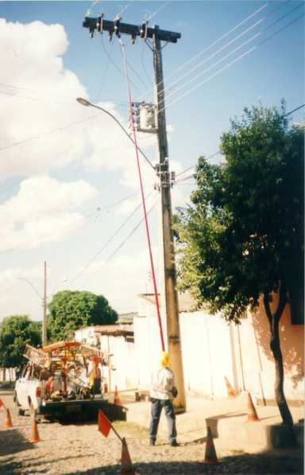
Trabalho individual
ÍNDICE
  TAREFAS DE OPERAÇÃO DE CHAVES DO SOLO UTILIZANDO BASTÃO TELESCÓPICO.

Slide 43
Trabalho individual
ÍNDICE
    SUBSTITUIÇÃO DE MEDIDORES APÓS A PROTEÇÃO.
    CORTE E RELIGAÇÃO
    TROCA DE DISJUNTORES

Slide 44
Trabalho individual
ÍNDICE
REUNIÕES EXTRA GTT-10
  Secretária do trabalho
  FIESP
  CTPP
  ABPA e FIRJAN
  PUBLICAÇÃO
  CEMIG
  DSST / CUT / CGT em SP
  DRT/SP
  ABRADEE / FUNCOGE
  CEMIG

Slide 45
Trabalho individual
ÍNDICE
DELIBERAÇÕES
  GT ABRADEE e FUNCOGE
    IMPACTO DE CUSTOS - SERVIÇOS INDIVIDUAIS
    ANÁLISE TÉCNICA - ATIVIDADES INDIVIDUAIS
    FORMATAÇÃO DOS CURSOS
    CERTIFICAÇÃO DE COMPETÊNCIAS
15-02-2005 GOVERNO REABRE DISCUSSÃO E PASSA PRAZO DE 15 MESES.

Slide 46
ÍNDICE
10.7 - TRABALHOS ENVOLVENDO ALTA TENSÃO (AT)
10.7.5 Antes de iniciar trabalhos em circuitos energizados em AT, o superior imediato e a equipe, responsáveis pela execução do serviço, devem realizar uma avaliação prévia, estudar e planejar as atividades e ações a serem desenvolvidas de forma a atender os princípios técnicos básicos e as melhores técnicas de segurança em eletricidade aplicáveis ao serviço.
10.7.6 Os serviços em instalações elétricas energizadas em AT somente podem ser realizados quando houver procedimentos específicos, detalhados e assinados por profissional autorizado.
10.7.7 A intervenção em instalações elétricas energizadas em AT dentro dos limites estabelecidos como zona de risco, conforme Anexo I desta NR, somente pode ser realizada mediante a desativação, também conhecida como bloqueio, dos conjuntos e dispositivos de religamento automático do circuito, sistema ou equipamento.
TÍTULO

Slide 47
ÍNDICE
10.7 - TRABALHOS ENVOLVENDO ALTA TENSÃO (AT).
10.7.7.1 Os equipamentos e dispositivos desativados devem ser sinalizados com identificação da condição de desativação, conforme procedimento de trabalho específico padronizado.
10.7.8 Os equipamentos, ferramentas e dispositivos isolantes ou equipados com materiais isolantes, destinados ao trabalho em alta tensão, devem ser submetidos a testes elétricos ou ensaios de laboratório periódicos, obedecendo-se as especificações do fabricante, os procedimentos da empresa e na ausência desses, anualmente.
10.7.9 Todo trabalhador em instalações elétricas energizadas em AT, bem como aqueles envolvidos em atividades no SEP devem dispor de equipamento que permita a comunicação permanente com os demais membros da equipe ou com o centro de operação durante a realização do serviço.
TÍTULO
Prazo

Slide 48
ÍNDICE
10.8 - HABILITAÇÃO, QUALIFICAÇÃO, CAPACITAÇÃO E
AUTORIZAÇÃO DOS TRABALHADORES
10.8.1 É considerado trabalhador qualificado aquele que comprovar conclusão de curso específico na área elétrica reconhecido pelo Sistema Oficial de Ensino.
10.8.2 É considerado profissional legalmente habilitado o trabalhador previamente qualificado e com registro no competente conselho de classe.
10.8.3 É considerado trabalhador capacitado aquele que atenda às seguintes condições, simultaneamente:
a) receba capacitação sob orientação e responsabilidade de
profissional habilitado e autorizado; e
b) trabalhe sob a responsabilidade de profissional habilitado e
autorizado.
10.8.3.1 A capacitação só terá validade para a empresa que o capacitou e nas condições estabelecidas pelo profissional habilitado e autorizado responsável pela capacitação.
TÍTULO

Slide 49
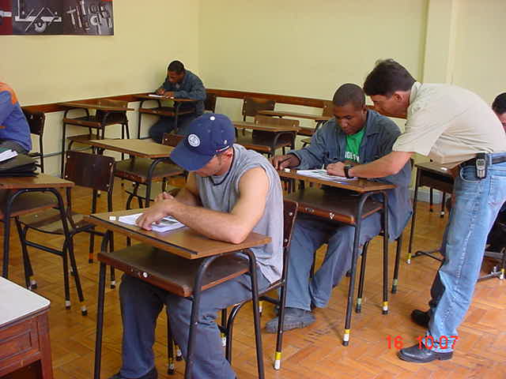
ÍNDICE
10.8 HABILITAÇÃO, QUALIFICAÇÃO E AUTORIZAÇÃO
QUALIFICAÇÃO: conclusão de curso do sistema oficial de ensino
HABILITADO: qualificado e com registro no conselho de classe
AUTORIZADO: os habilitados ou capacitados com anuência formal da empresa

Slide 50
ÍNDICE
F O R M A Ç Ã O
SISTEMA OFICIAL DE ENSINO
NA EMPRESA
QUALIFICADO
PROFISSÃO
OCUPAÇÃO
CAPACITAÇÃO ESPECÍFICA DIRIGIDA
E SOB RESPONSABILIDADE DE UM
PROFISSIONAL HABILITADO AUTORIZADO
REGISTRO
NO CONSELHO
HABILITADO
CAPACITADO
TREINAMENTO EM SEGURANÇA
A U T O R I Z A D O
SOB SUPERVISÃO DE HABILITADO E AUTORIZADO

Slide 51
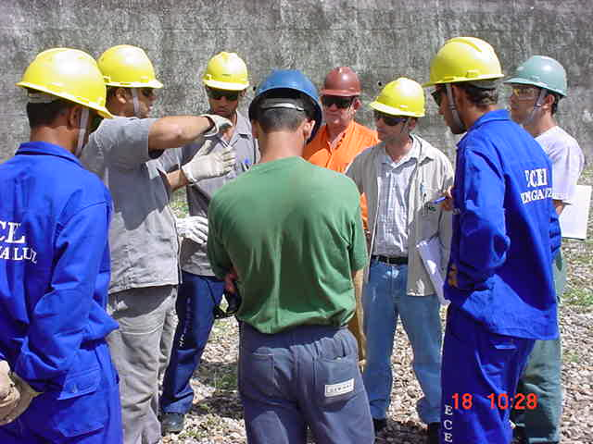
ÍNDICE
Autorização de Trabalhadores
Qualificados Habilitados
Profissionais
Treinamento em segurança
Pessoas
Capacitadas
Autorizados

Slide 52
ÍNDICE
HABILITAÇÃO, QUALIFICAÇÃO E AUTORIZAÇÃO
  RECICLAGEM BIENAL
    Troca de função
    Mudança de empresa
    Inatividade superior a 3 meses
    Mudança significativa de métodos

Slide 53
ÍNDICE
Certificação
Se aprovado:
  Recebe certificação
Se reprovado:
  Recebe treinamento no módulo reprovado

Slide 54
ÍNDICE
A capacitação só terá validade para a empresa que o capacitou e nas condições estabelecidas pelo profissional habilitado e autorizado responsável pela capacitação
PROFISSIONAL CAPACITADO POR UMA EMPRESA SOMENTE PODERÁ TRABALHAR EM OUTRA EMPRESA APÓS RECICLAGEM
GESTÃO DA CONTRATANTE.

Slide 55
ÍNDICE
A empresa deve estabelecer sistema de identificação que permita a qualquer tempo conhecer a abrangência da autorização de cada trabalhador.
Os trabalhadores com atividades não relacionadas às instalações elétricas desenvolvidas em zona livre e na vizinhança da zona controlada devem ser instruídos formalmente de forma a avaliar seus possíveis riscos e adotar as precauções cabíveis

Slide 56
ÍNDICE
Distanciamento e espaço seguros
ZL
ZR
ZC
ZL - zona livre
Zc - zona controlada
Zr - zona risco
Pe – ponto energizado
PE

Slide 57
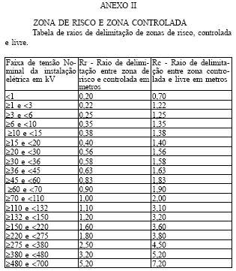
ÍNDICE
TÍTULO

Slide 58
Figura 1 - Distâncias no ar que delimitam radialmente as zonas de risco, controlada e livre
ÍNDICE
ZL
Rc
ZCP
ZR
Rr
P E
ZL= Zona Livre
ZC= Zona Controlada, restrita a trabalhadores autorizados.
ZR= Zona de Risco, restrita a trabalhadores autorizados e com adoção de técnicas,
instrumentos e equipamentos apropriados ao trabalho
PE= Ponto da instalação energizado

Slide 59
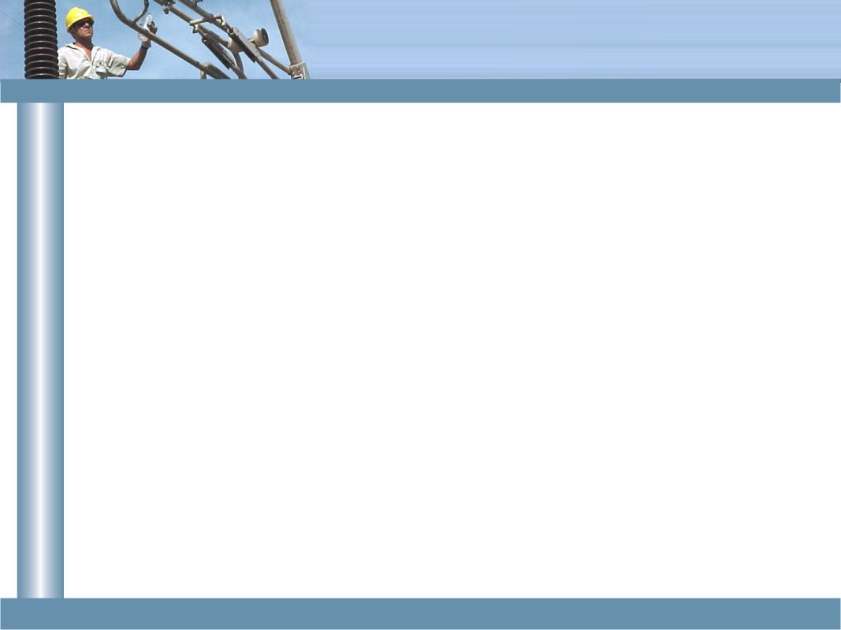
Figura 2 - Distâncias no ar que delimitam
radialmente as zonas de risco,
controlada e livre,
com interposição de superfície
de separação física adequada.
ÍNDICE
ZL
ZL
Rc
ZCP
ZR
Rr
PE
SI
ZL= Zona Livre
ZC= Zona Controlada, restrita a trabalhadores autorizados.
ZR= Zona de Risco, restrita a trabalhadores autorizados e
com adoção de técnicas,instrumentos e equipamentos apropriados ao trabalho
PE= Ponto da instalação energizado
SI= Superfície isolante construída com material resistente e dotada de todos
dispositivos de segurança.

Slide 60
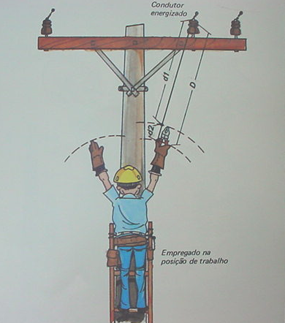
Distanciamento e espaço seguros
ÍNDICE

Slide 61
ÍNDICE
10.9 - PROTEÇÃO CONTRA INCÊNDIO E EXPLOSÃO
10.9.1 As áreas onde houver instalações ou equipamentos elétricos devem ser dotadas de proteção contra incêndio e explosão, conforme dispõe a NR 23 - Proteção Contra Incêndios.
10.9.2 Os materiais, peças, dispositivos, equipamentos e sistemas destinados à aplicação em instalações elétricas de ambientes com atmosferas potencialmente explosivas devem ser avaliados quanto à sua conformidade, no âmbito do Sistema Brasileiro de Certificação.
10.9.3 Os processos ou equipamentos susceptíveis de gerar ou acumular eletricidade estática devem dispor de proteção específica e dispositivos de descarga elétrica.
TÍTULO

Slide 62
ÍNDICE
10.9 - PROTEÇÃO CONTRA INCÊNDIO E EXPLOSÃO.
10.9.4 Nas instalações elétricas de áreas classificadas ou sujeitas a risco acentuado de incêndio ou explosões, devem ser adotados dispositivos de proteção, como alarme e seccionamento automático para prevenir sobretensões, sobrecorrentes, falhas de isolamento, aquecimentos ou outras condições anormais de operação.
10.9.5 Os serviços em instalações elétricas nas áreas classificadas somente poderão ser realizados mediante permissão para o trabalho com liberação formalizada, conforme estabelece o item 10.5 ou supressão do agente de risco que determina a classificação da área.

Slide 63
ÍNDICE
10.10- SINALIZAÇÃO DE SEGURANÇA.
10.10.1 Nas instalações e serviços em eletricidade deve ser adotada sinalização adequada de segurança, destinada à advertência e à identificação, obedecendo ao disposto na NR-26 - Sinalização de Segurança, de forma a atender, dentre outras, as situações a seguir:
a) identificação de circuitos elétricos;
b) travamentos e bloqueios de dispositivos e sistemas de manobra e comandos;
c) restrições e impedimentos de acesso;
d) delimitações de áreas;
e) sinalização de áreas de circulação, de vias públicas, de veículos e de
movimentação de cargas;
f) sinalização de impedimento de energização; e
g) identificação de equipamento ou circuito impedido.
TÍTULO

Slide 64
ÍNDICE
10.11 - PROCEDIMENTOS DE TRABALHO
10.11.1 Os serviços em instalações elétricas devem ser planejados e realizados em conformidade com procedimentos de trabalho específicos, padronizados, com descrição detalhada de cada tarefa, passo a passo, assinados por profissional que atenda ao que estabelece o item 10.8 desta NR.
10.11.2 Os serviços em instalações elétricas devem ser precedidos de ordens de serviço especificas, aprovadas por trabalhador autorizado, contendo, no mínimo, o tipo, a data, o local e as referências aos procedimentos de trabalho a serem adotados.
10.11.3 Os procedimentos de trabalho devem conter, no mínimo, objetivo, campo de aplicação, base técnica, competências e responsabilidades, disposições gerais, medidas de controle e orientações finais.
10.11.4 Os procedimentos de trabalho, o treinamento de segurança e saúde e a autorização de que trata o item 10.8 devem ter a participação em todo processo de desenvolvimento do Serviço Especializado de Engenharia de Segurança e Medicina do Trabalho - SESMT, quando houver.
TÍTULO

Slide 65
ÍNDICE
10.11 - PROCEDIMENTOS DE TRABALHO.
10.11.5 A autorização referida no item 10.8 deve estar em conformidade com o treinamento ministrado, previsto no Anexo II desta NR.
10.11.6 Toda equipe deverá ter um de seus trabalhadores indicado e em condições de exercer a supervisão e condução dos trabalhos.
10.11.7 Antes de iniciar trabalhos em equipe os seus membros, em conjunto com o responsável pela execução do serviço, devem realizar uma avaliação prévia, estudar e planejar as atividades e ações a serem desenvolvidas no local, de forma a atender os princípios técnicos básicos e as melhores técnicas de segurança aplicáveis ao serviço.
10.11.8 A alternância de atividades deve considerar a análise de riscos das tarefas e a competência dos trabalhadores envolvidos, de forma a garantir a segurança e a saúde no trabalho.
TÍTULO

Slide 66
ÍNDICE
10.12 - SITUAÇÃO DE EMERGÊNCIA.
10.12.1 As ações de emergência que envolvam as instalações ou serviços com eletricidade devem constar do plano de emergência da empresa.
10.12.2 Os trabalhadores autorizados devem estar aptos a executar o resgate e prestar primeiros socorros a acidentados, especialmente por meio de reanimação cardio-respiratória.
10.12.3 A empresa deve possuir métodos de resgate padronizados e adequados às suas atividades, disponibilizando os meios para a sua aplicação.
10.12.4 Os trabalhadores autorizados devem estar aptos a manusear e operar equipamentos de prevenção e combate a incêndio existentes nas instalações elétricas.

Slide 67
ÍNDICE
10.13 - RESPONSABILIDADES
10.13.1 As responsabilidades quanto ao cumprimento desta NR são solidárias aos contratantes e contratados envolvidos.
10.13.2 É de responsabilidade dos contratantes manter os trabalhadores informados sobre os riscos a que estão expostos, instruindo- os quanto aos procedimentos e medidas de controle contra os riscos elétricos a serem adotados.
10.13.3 Cabe à empresa, na ocorrência de acidentes de trabalho envolvendo instalações e serviços em eletricidade, propor e adotar medidas preventivas e
corretivas.
TÍTULO

Slide 68
ÍNDICE
10.13 – RESPONSABILIDADES.
10.13.4 Cabe aos trabalhadores:
a) zelar pela sua segurança e saúde e a de outras pessoas que
possam ser afetadas por suas ações ou omissões no trabalho;
b) responsabilizar-se junto com a empresa pelo cumprimento
das disposições legais e regulamentares, inclusive quanto aos
procedimentos internos de segurança e saúde; e
c) comunicar, de imediato, ao responsável pela execução do
serviço as situações que considerar de risco para sua
segurança e saúde e a de outras pessoas.
TÍTULO

Slide 69
ÍNDICE
10.14 - DISPOSIÇÕES FINAIS
10.14.1 Os trabalhadores devem interromper suas tarefas exercendo o direito de recusa, sempre que constatarem evidências de riscos graves e iminentes para sua segurança e saúde ou a de outras pessoas, comunicando imediatamente o fato a seu superior hierárquico, que diligenciará as medidas cabíveis.
10.14.2 As empresas devem promover ações de controle de riscos originados por outrem em suas instalações elétricas e oferecer, de imediato, quando cabível, denúncia aos órgãos competentes.
10.14.3 Na ocorrência do não cumprimento das normas constantes nesta NR, o MTE adotará as providências estabelecidas na NR 3.
TÍTULO

Slide 70
ÍNDICE
10.14 - DISPOSIÇÕES FINAIS.
10.14.4 A documentação prevista nesta NR deve estar permanentemente à disposição dos trabalhadores que atuam em serviços e instalações elétricas, respeitadas as abrangências, limitações e interferências nas tarefas.
10.14.5 A documentação prevista nesta NR deve estar, permanentemente, à disposição das autoridades competentes.
10.14.6 Esta NR não é aplicável a instalações elétricas alimentadas por extra-baixa tensão.

Slide 71
FIM

